Slide 1
I-жартыжылдық тәрбие жұмысының есебі

Slide 2
тәрбиенің жұмыс істеу проблемасы :
“Жас ұрпақтың бойында патриоттық сезімді
қалыптастыру,ұлттық құндылықтарды сақтай білу,
өз Отанын сүйетін ұлтжанды азамат тәрбиелеу.
Жан –жақты мәдениетті тұлға,талғамы биік,
салауатты,саналы ұрпақ тәрбиелеу”

Slide 3
Негізгі бағыттар:
1.Дене тәрбиесі мен салауатты өмір салтын қалыптастыру.
2. Азататтық патриоттық,құқықтық тәрбие.
3.Экологиялық тәрбие.
4. Рухани- адамгершілік тәрбие.
5. Эстетикалық тәрбие.
6. Өзін-өзі тану мен өзін-өзі дамыту қажеттілігін қалыптастыру .
7. Интеллектуалды мәдениетті дамыту.
8.Кәсіби-шығармашылық тәрбие.
9.Отбасы тәрбиесі
10.Еңбек және экономикаылық тәрбие
11.Әлеуметтік мәнді және жеке қасиеттерін қалыптастыру.
12.Коммуникативті мәдениетті қалыптастыру.

Slide 4
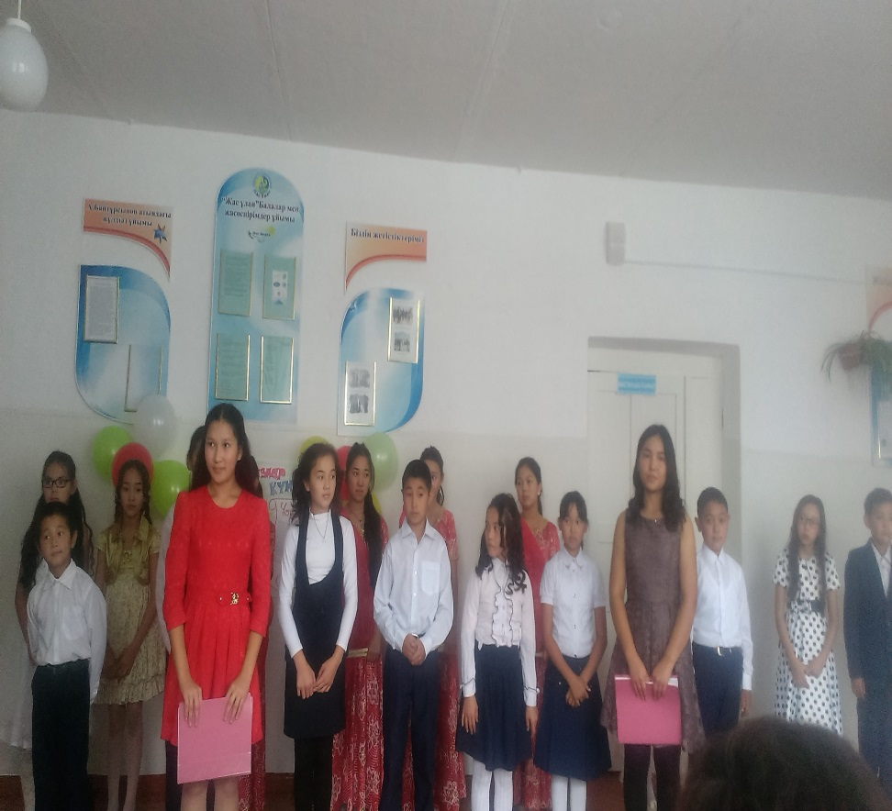
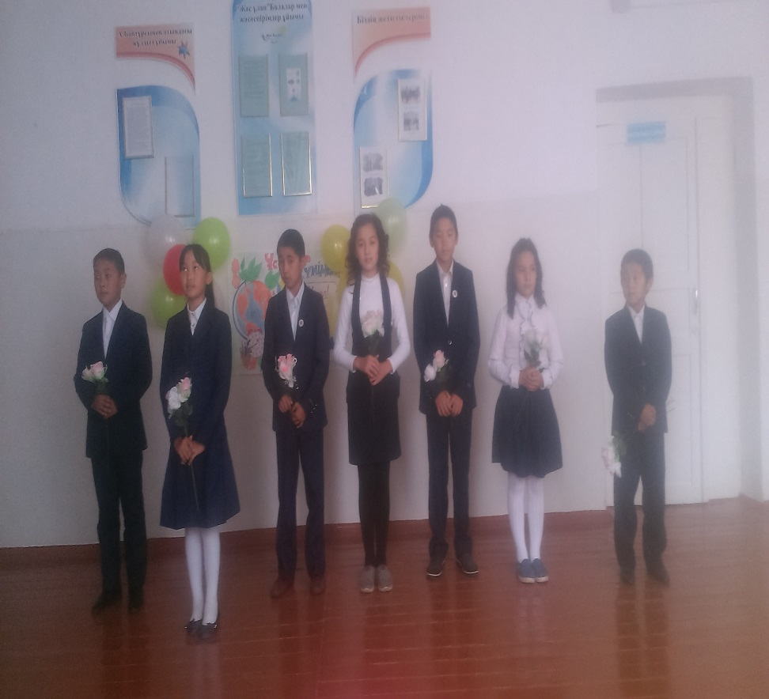
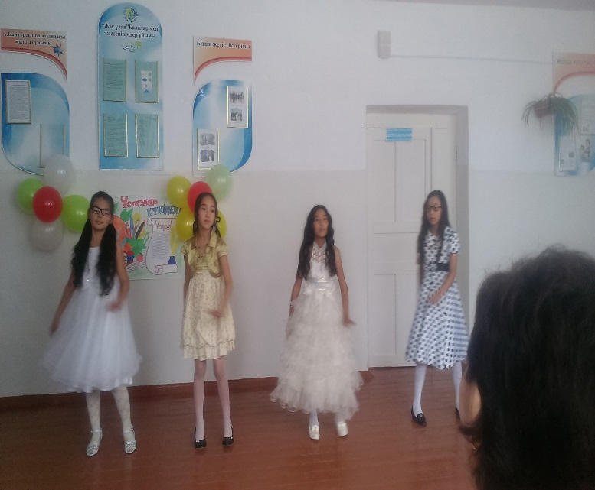
Ұстаздар мерекесі

Slide 5
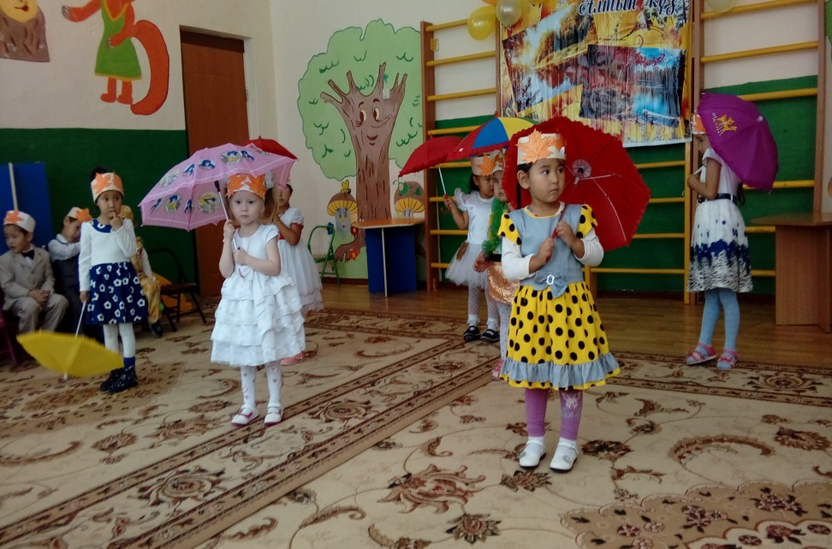
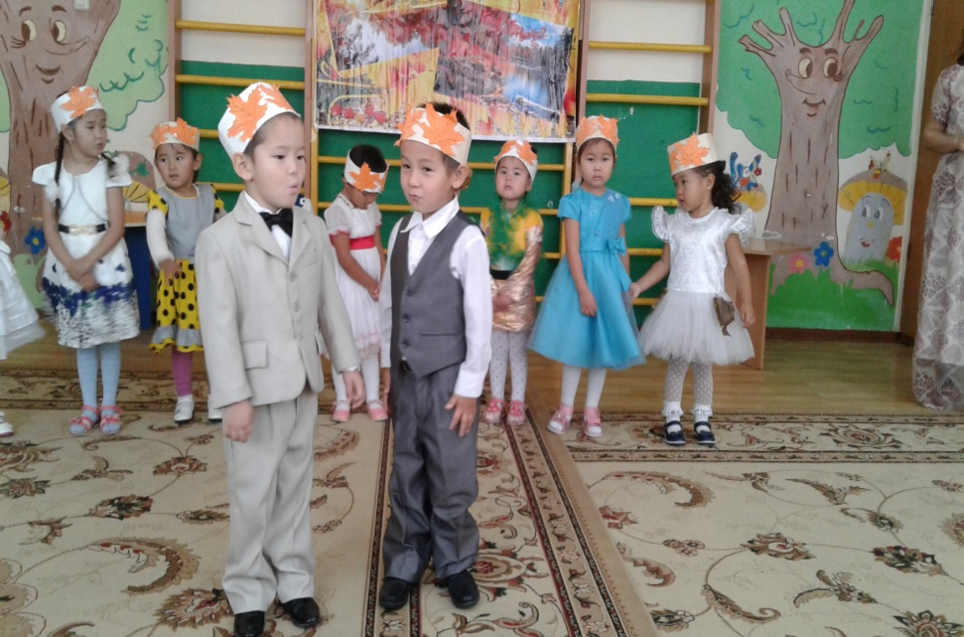
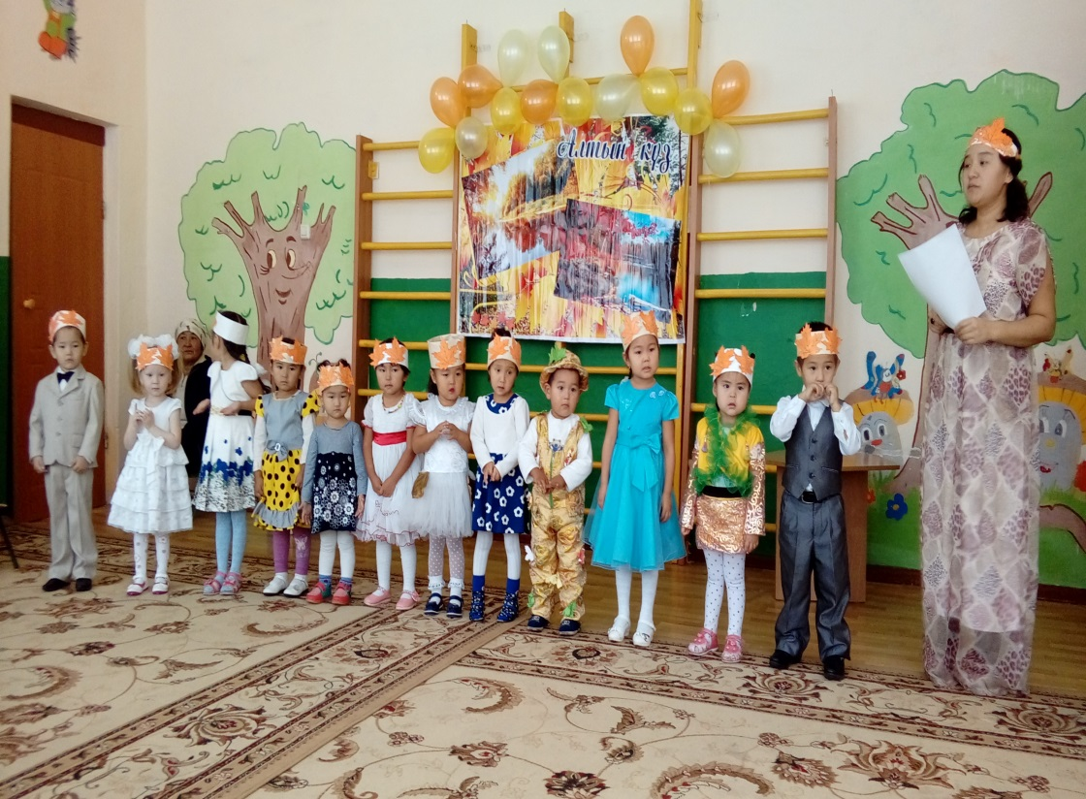
Алтын күз шағын орталықта

Slide 6
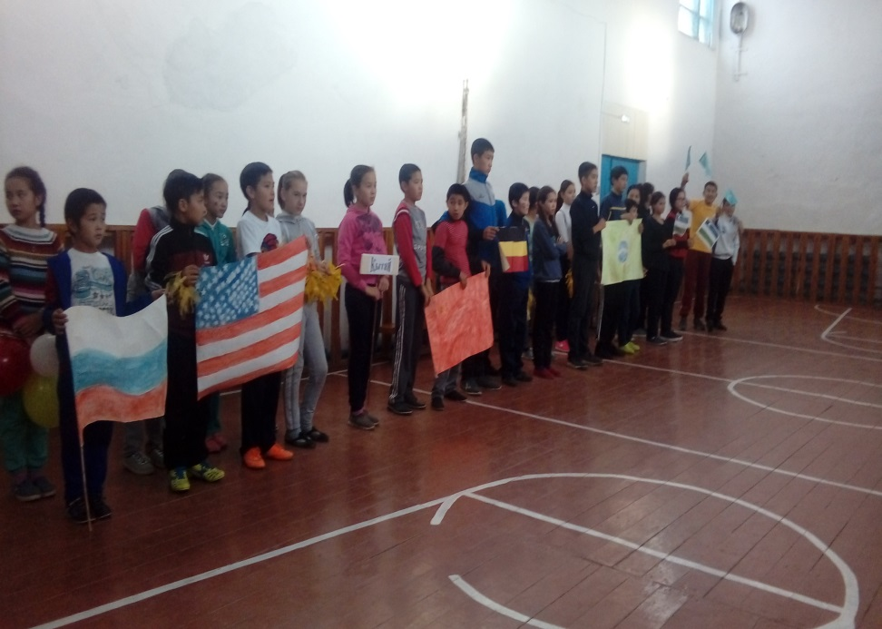
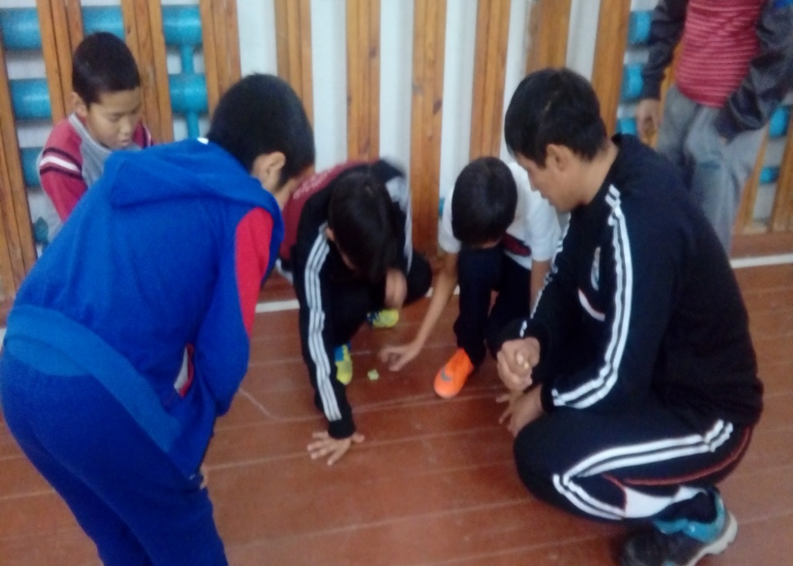
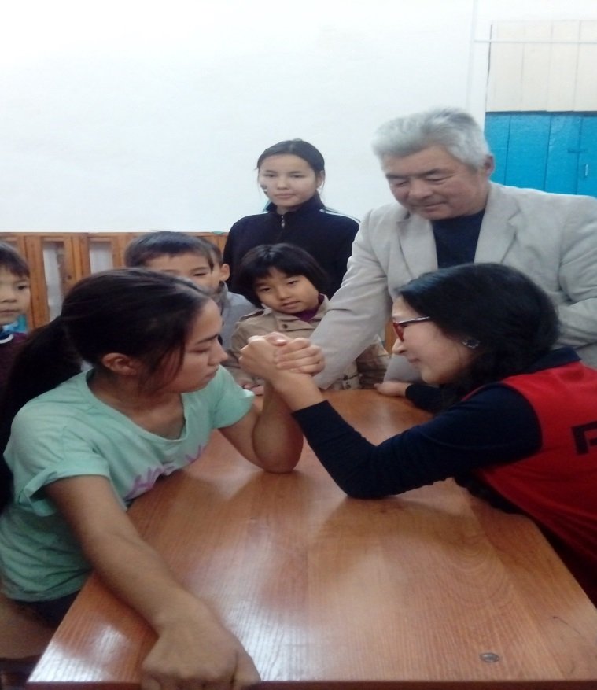
ҚР тәуелсіздігіне 25 жылдығына арналған денсаулық апталығы

Slide 7
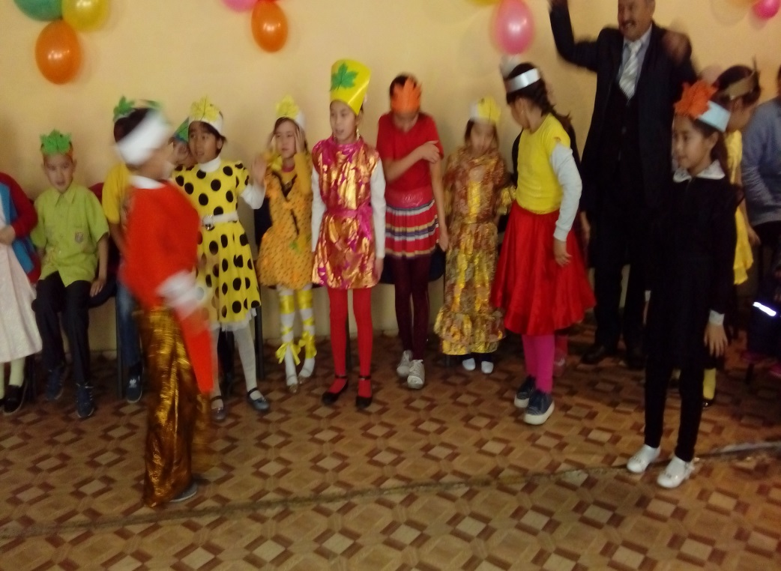
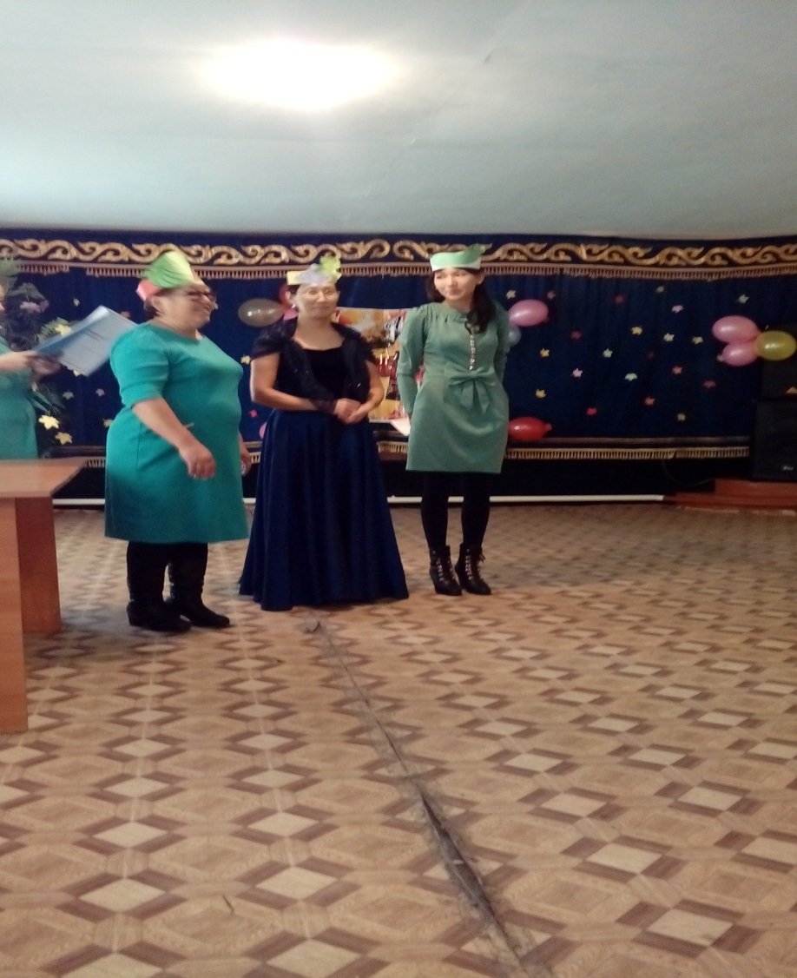
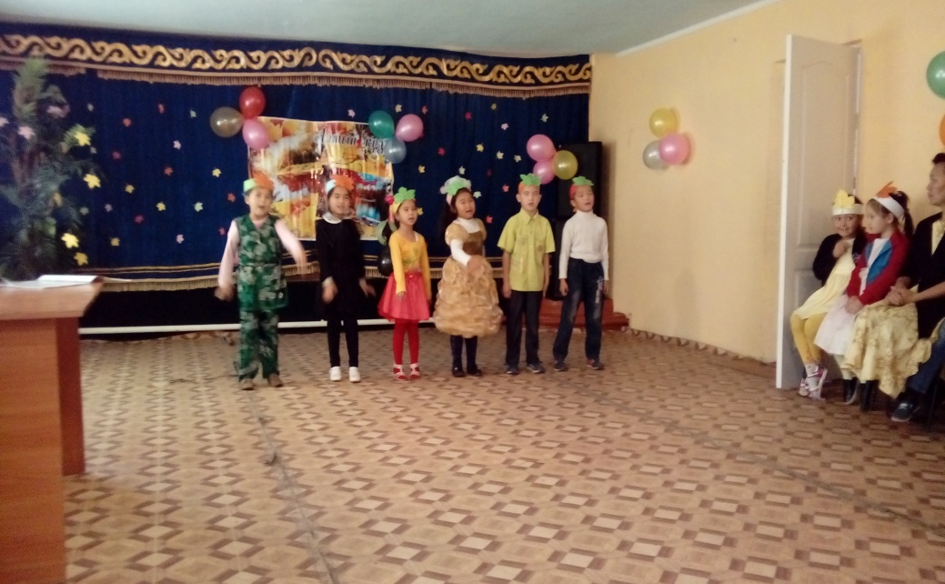
Алтын күз бастауышта

Slide 8
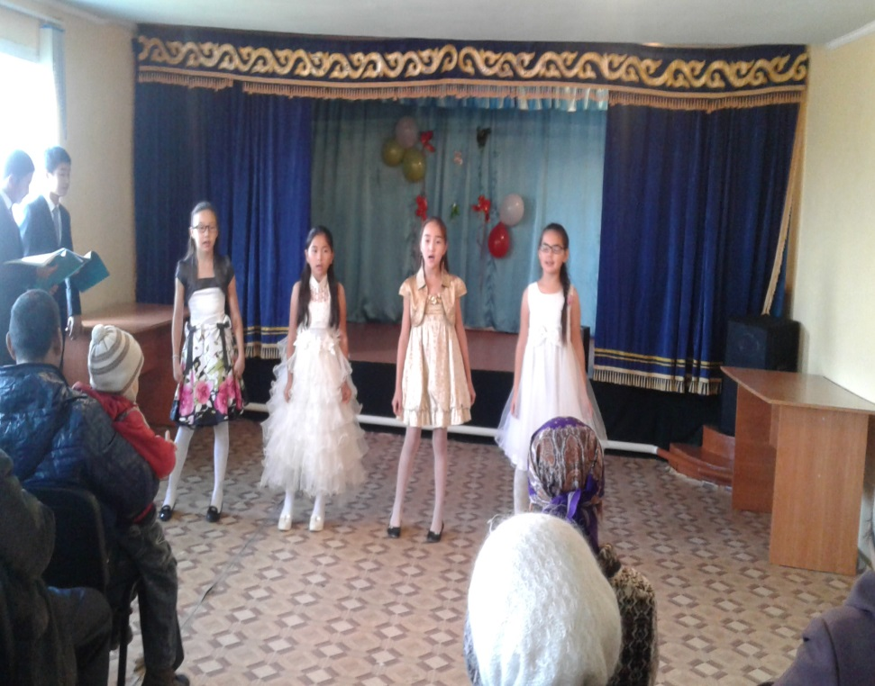
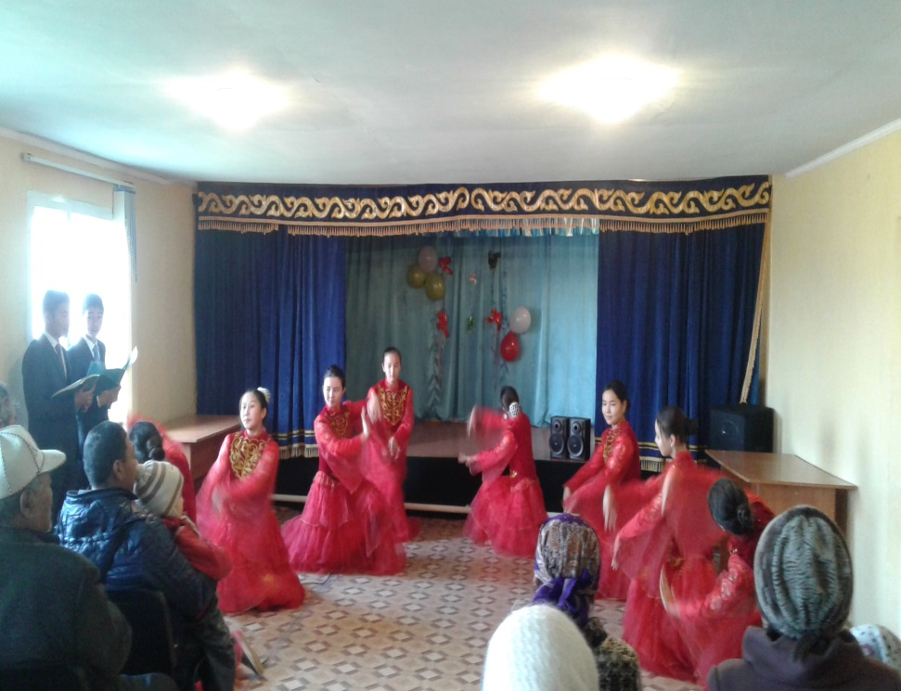
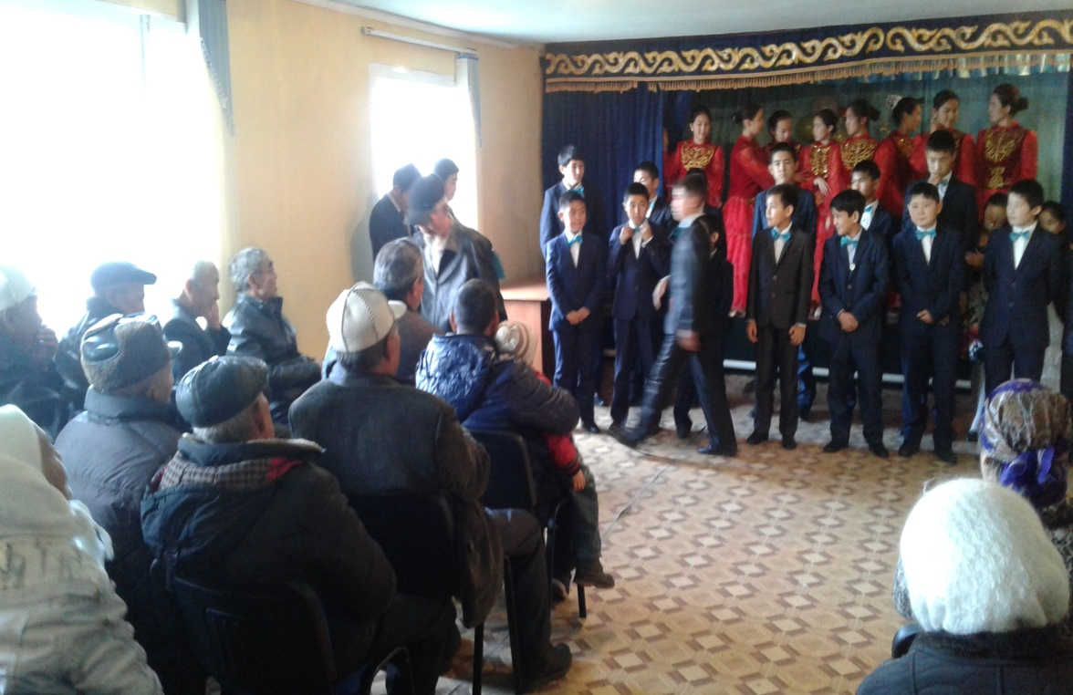
1-қазан қарттар күні

Slide 9
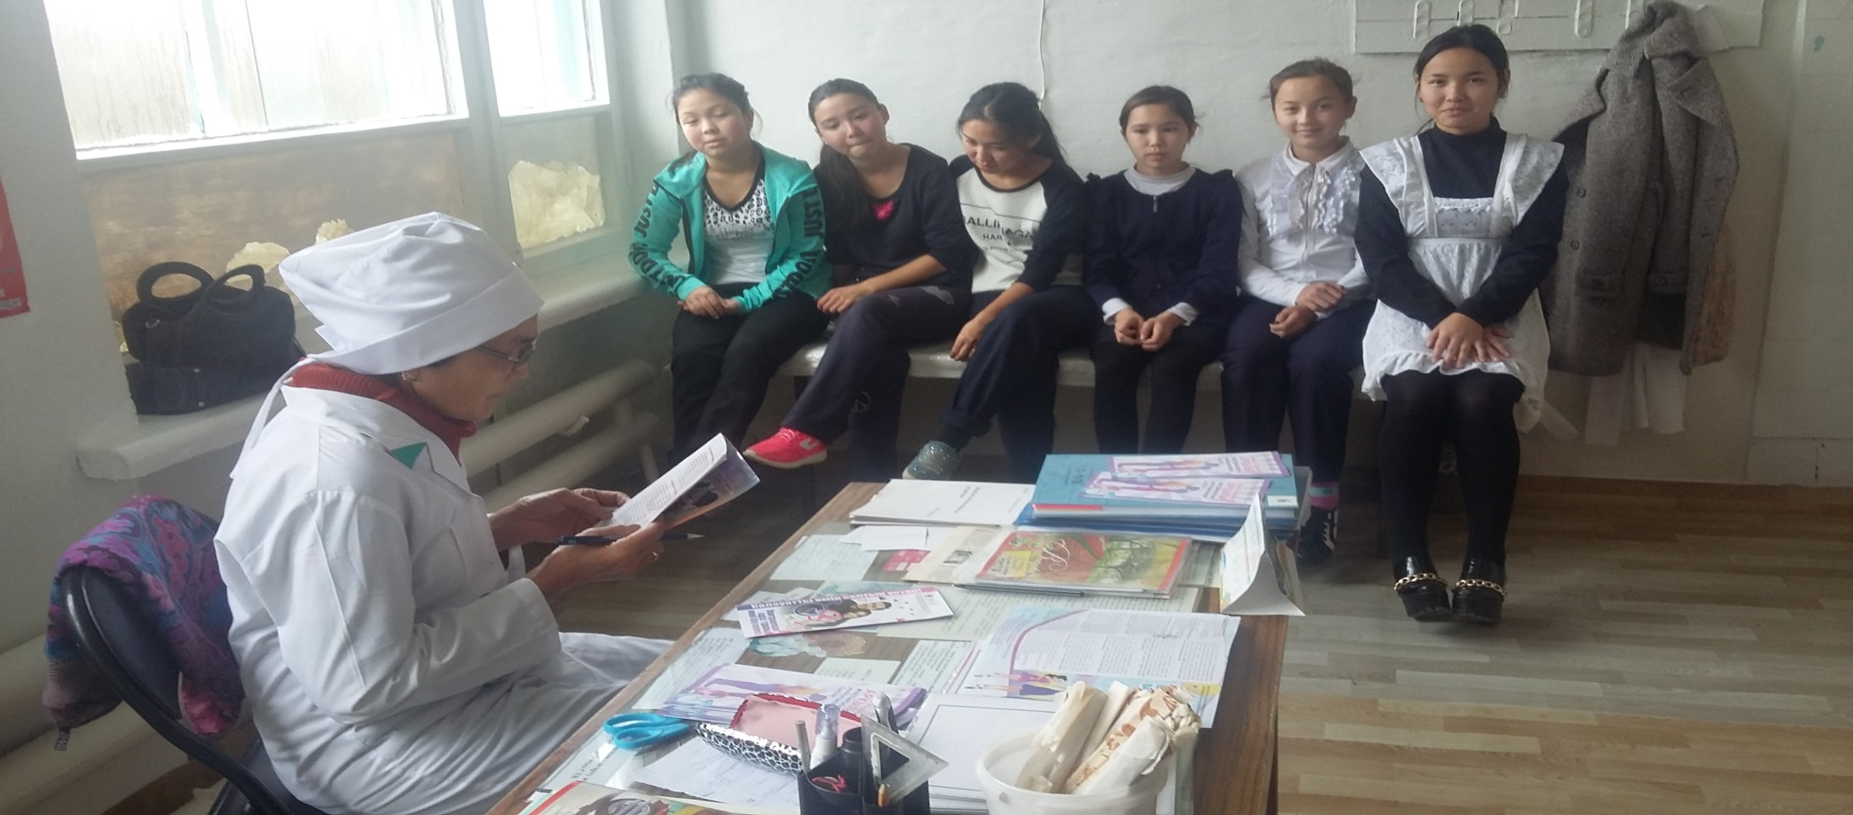
Ана мектебінің жұмысы

Slide 10
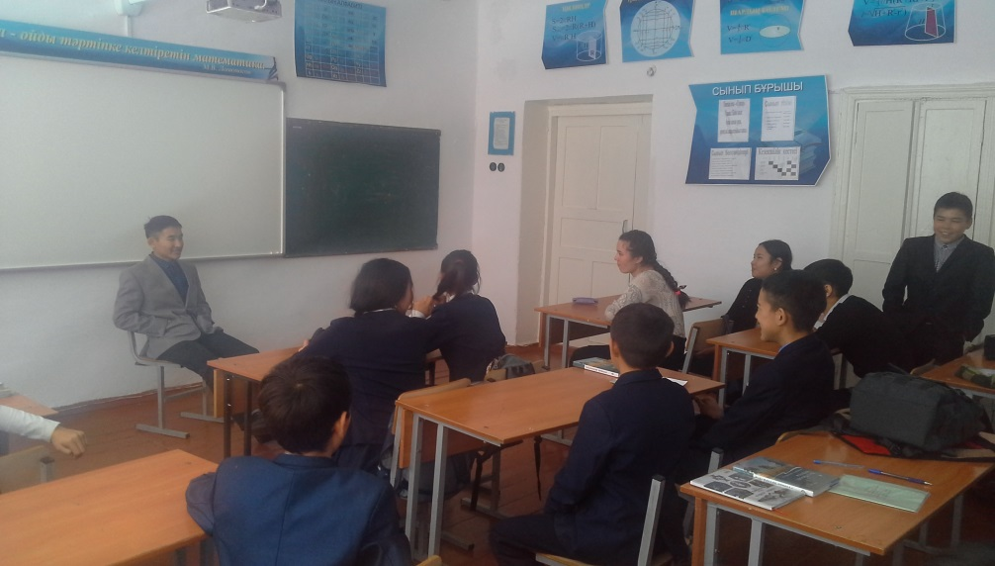
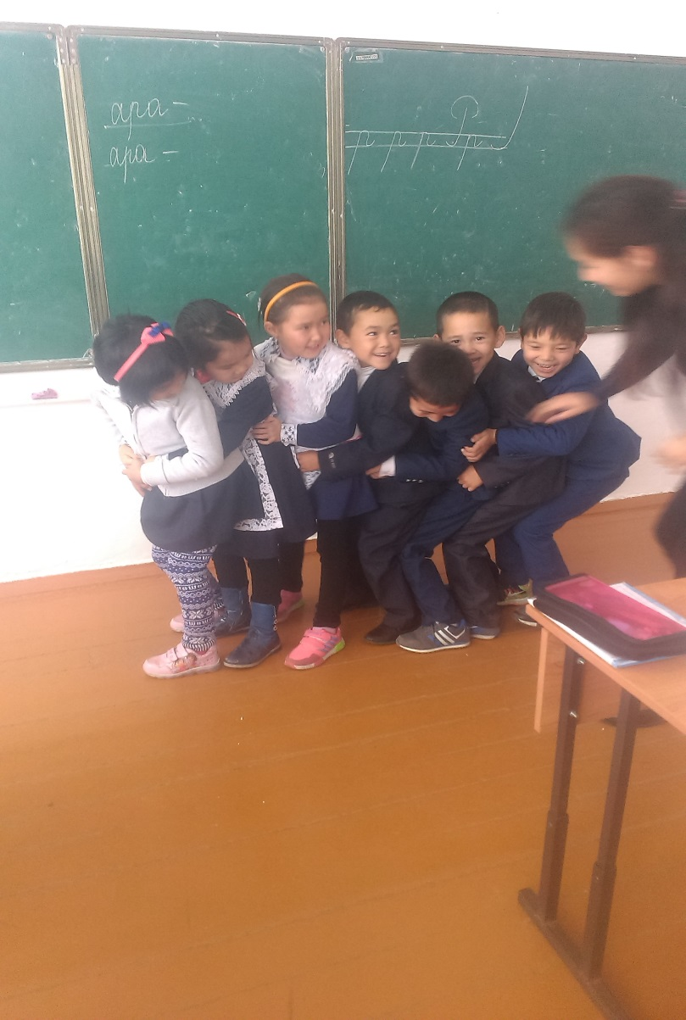
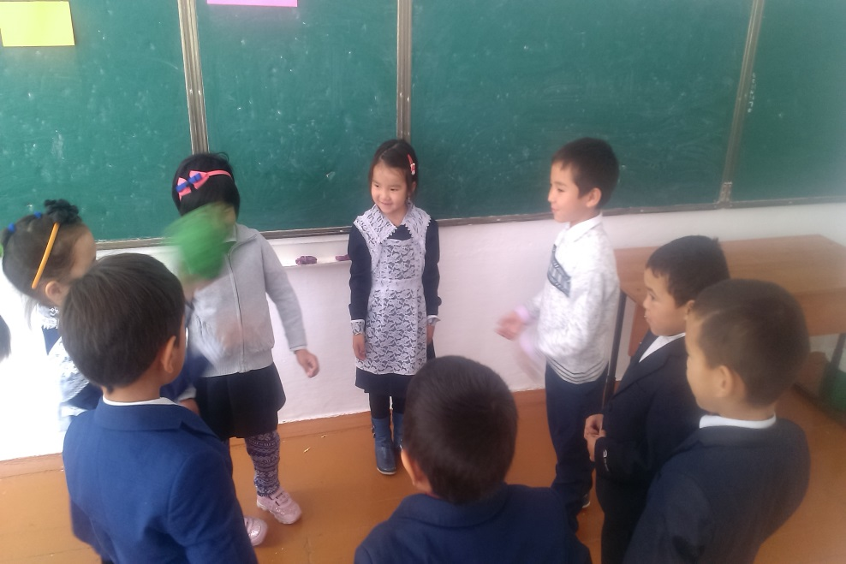
Өзін- өзі қол жұмсау жағдайын болдырмау үшін өткізілген іс -шаралар

Slide 11
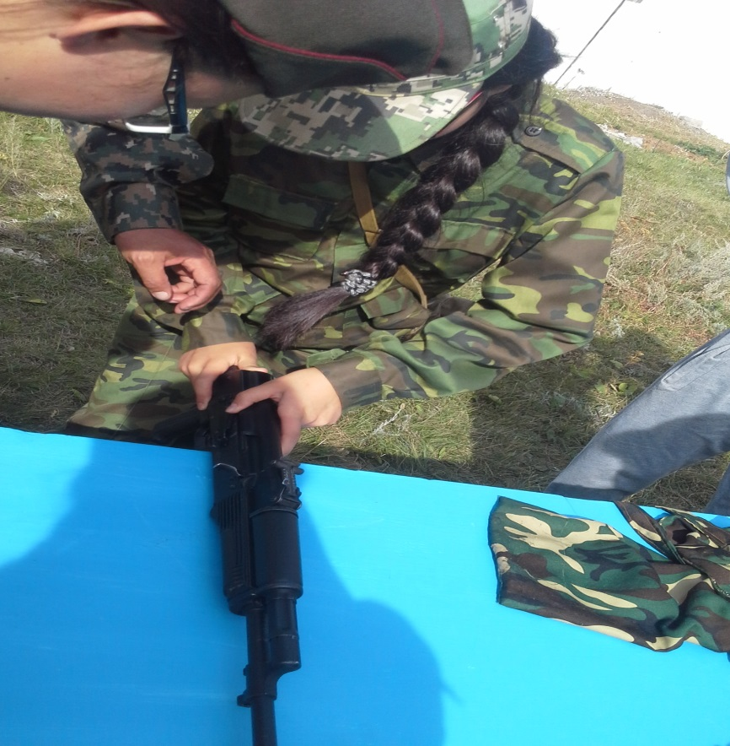
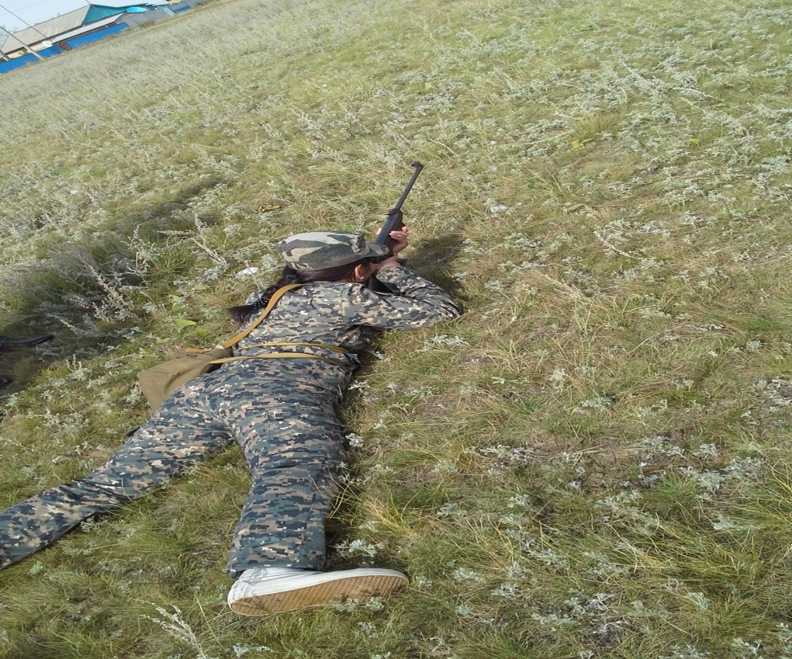
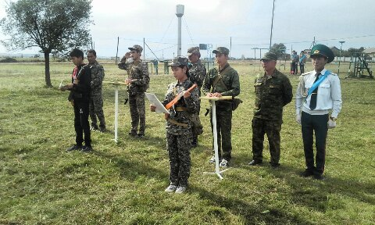
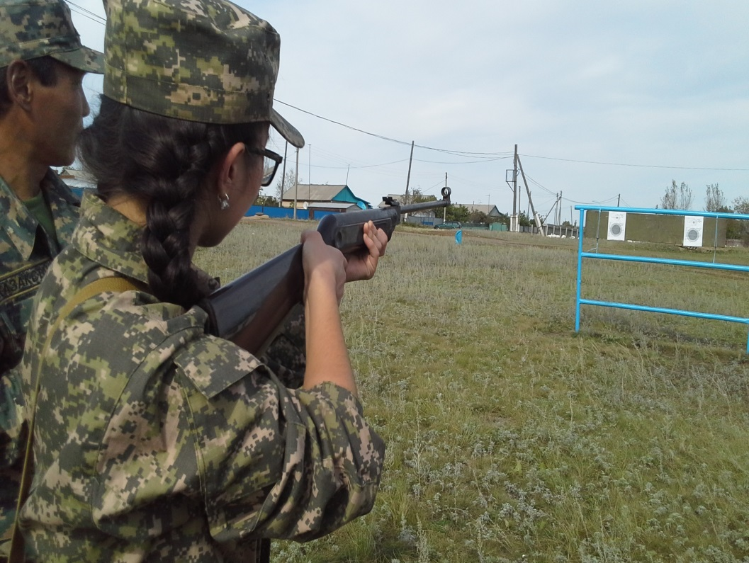
Аққөл мектебінде кездесу

Slide 12
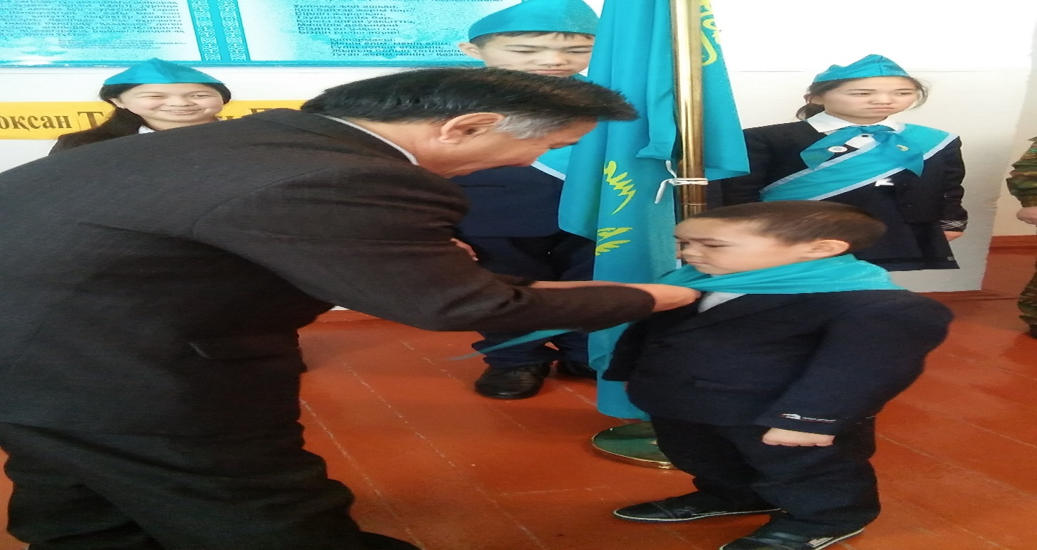
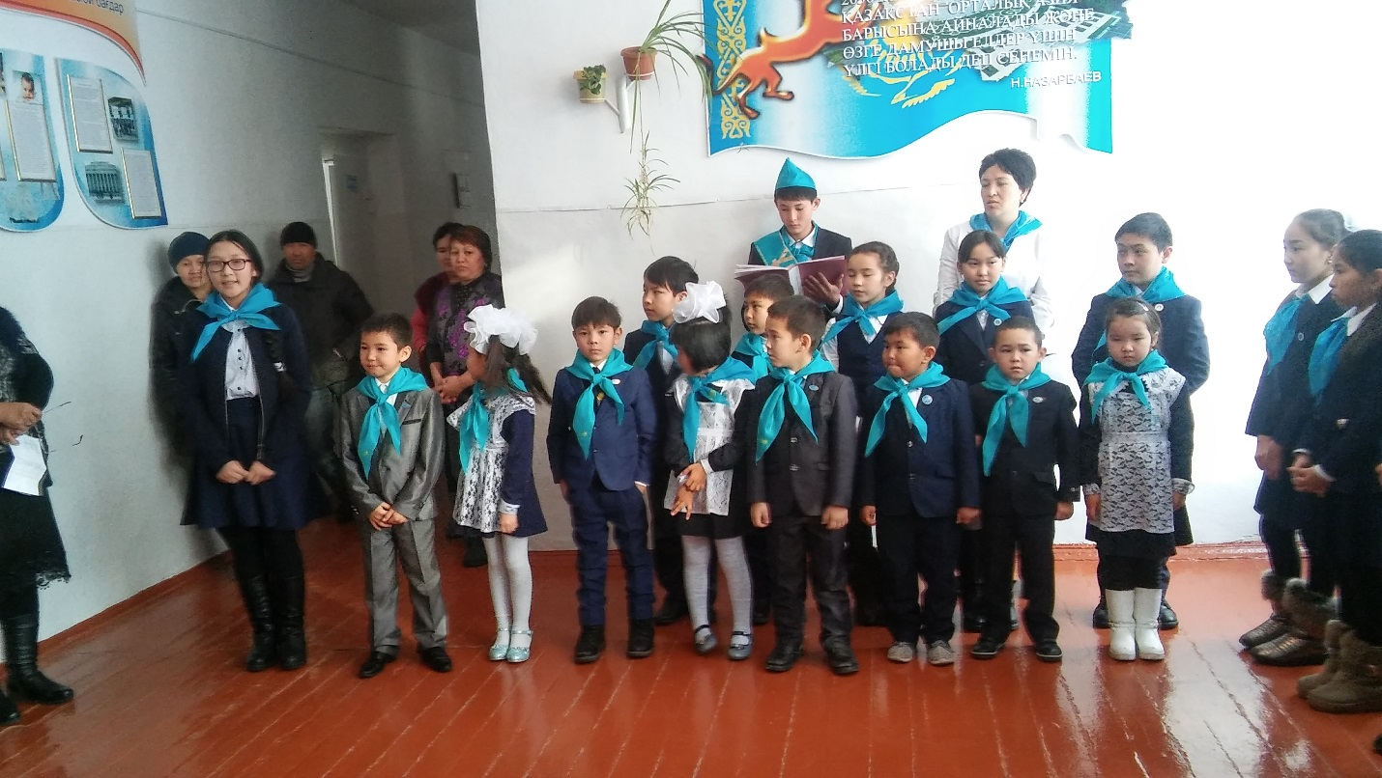
1-желтоқсан Президент күніне арналған саптүзеу.

Slide 13
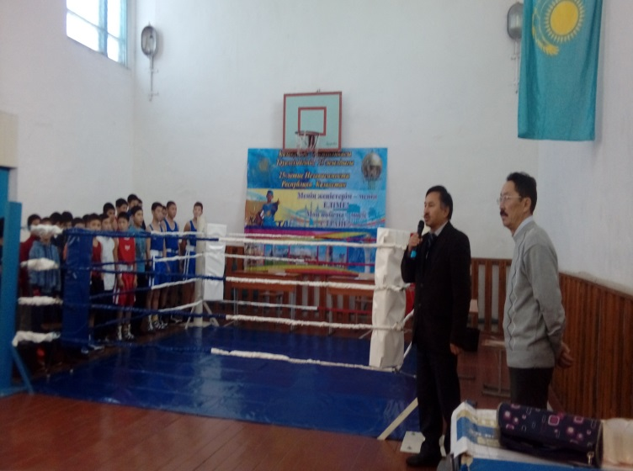
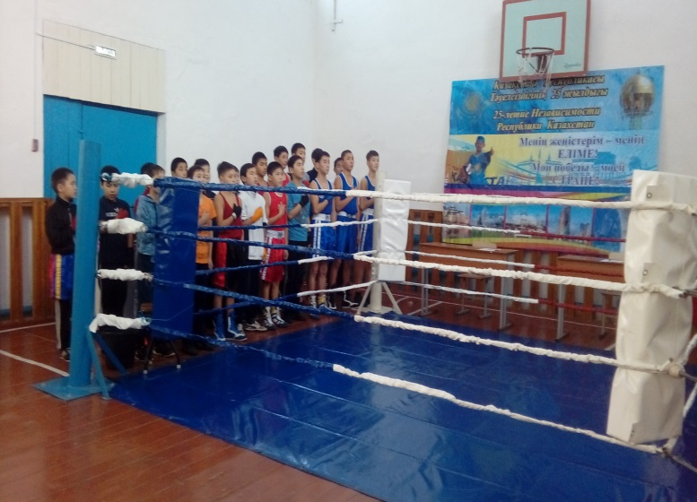
15- желтоқсан күні Тәуелсіздіктің 25 жылдығына өткен күні бокс турнирі

Slide 14
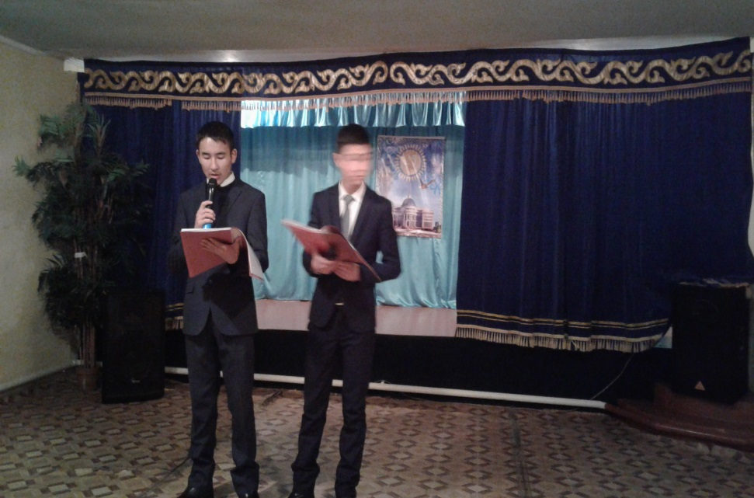
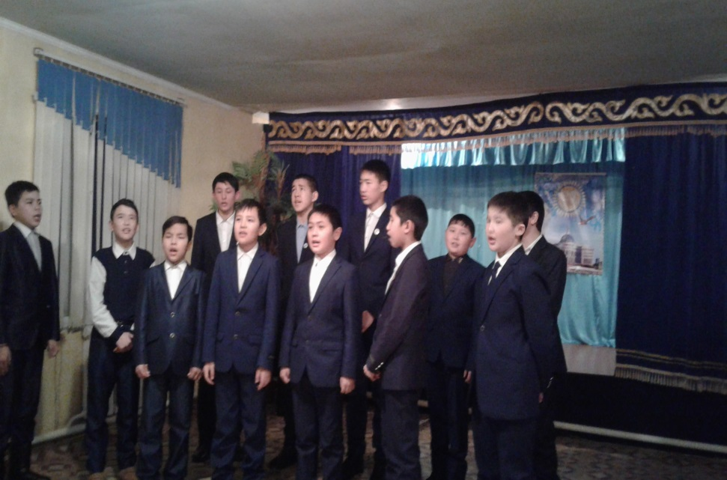
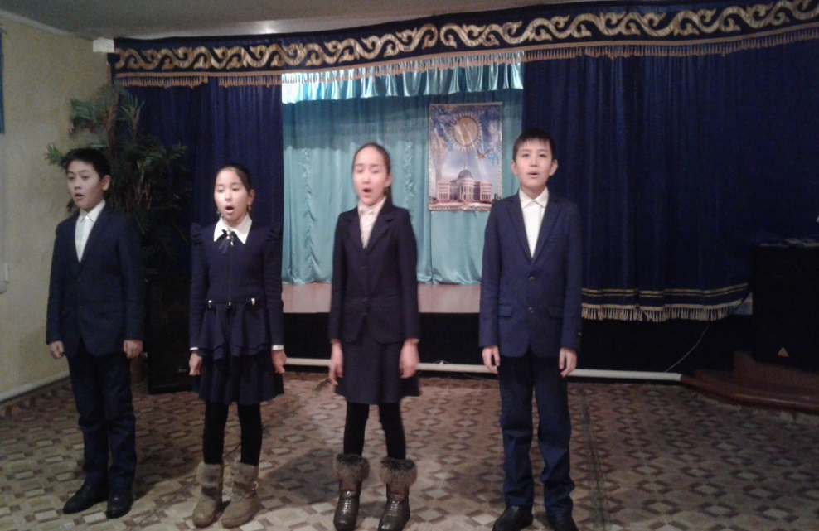
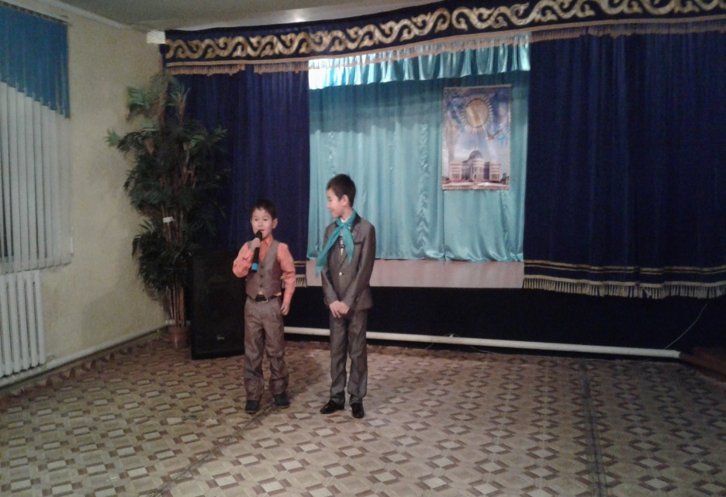
13-желтоқсан күні «Астана-тәуелсіз еліміздің бойтұмары!» мерекелік концерті

Slide 15
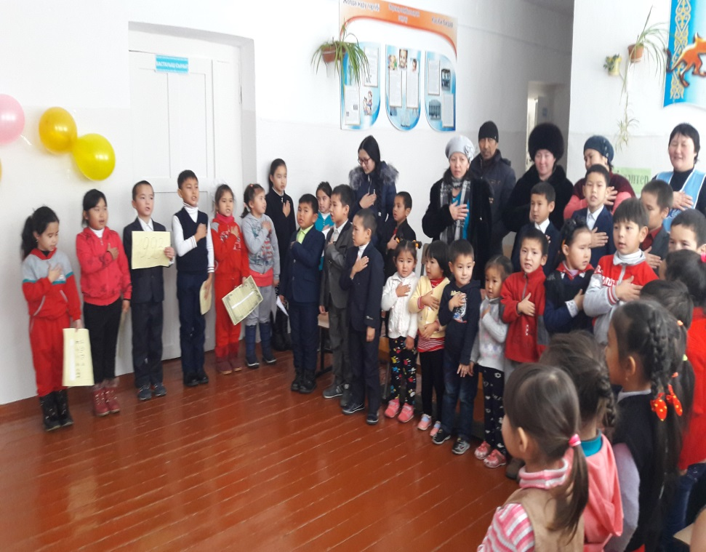
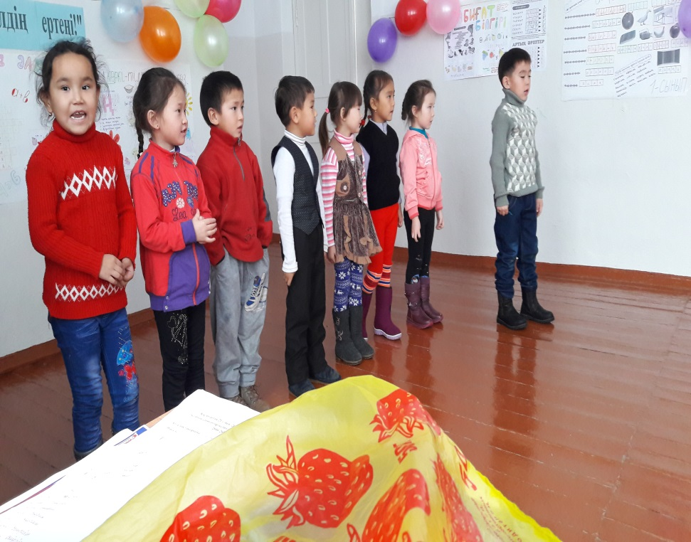
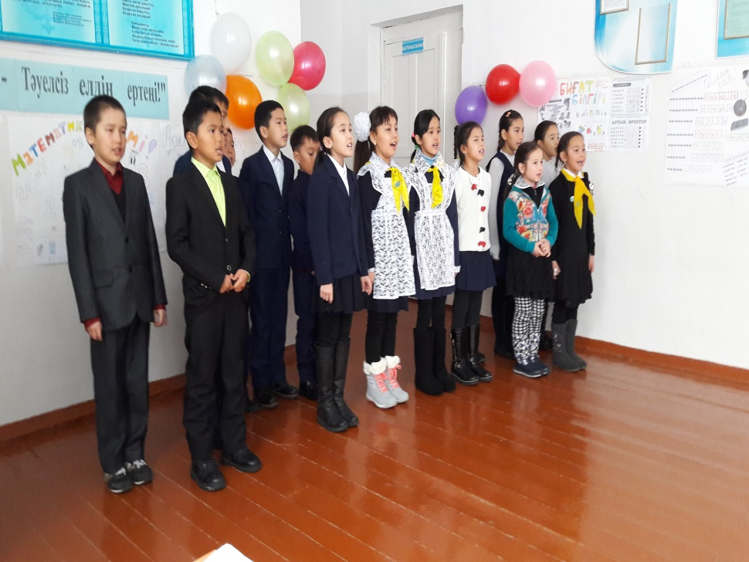
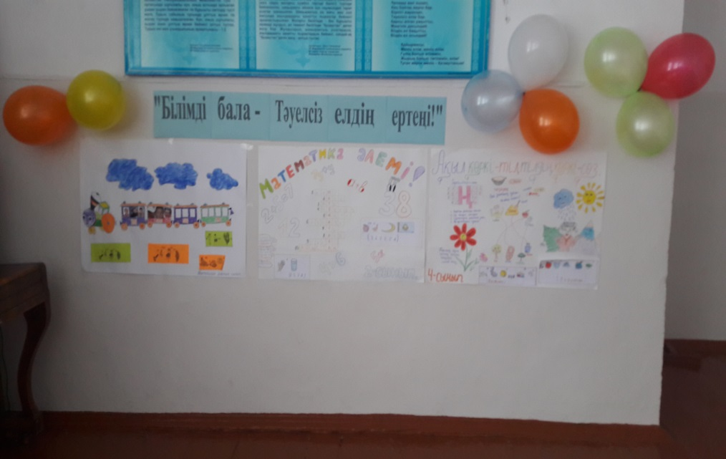
Тәуелсіздіктің 25 жылдығы қарсаңында өткен бастауыш апталы

Slide 16
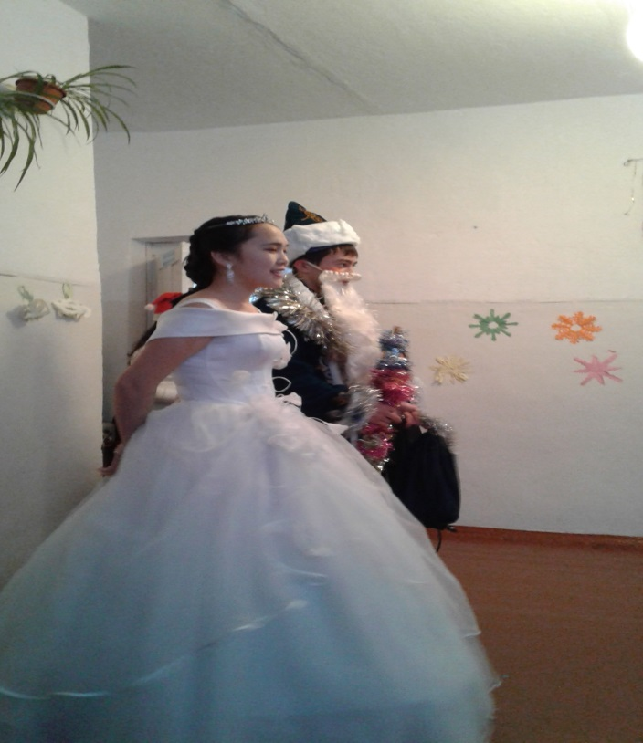
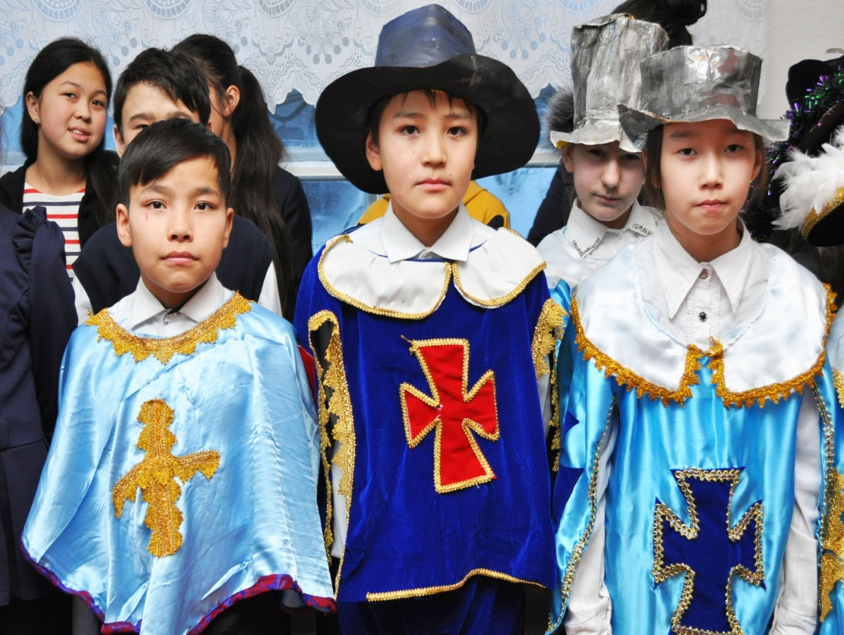
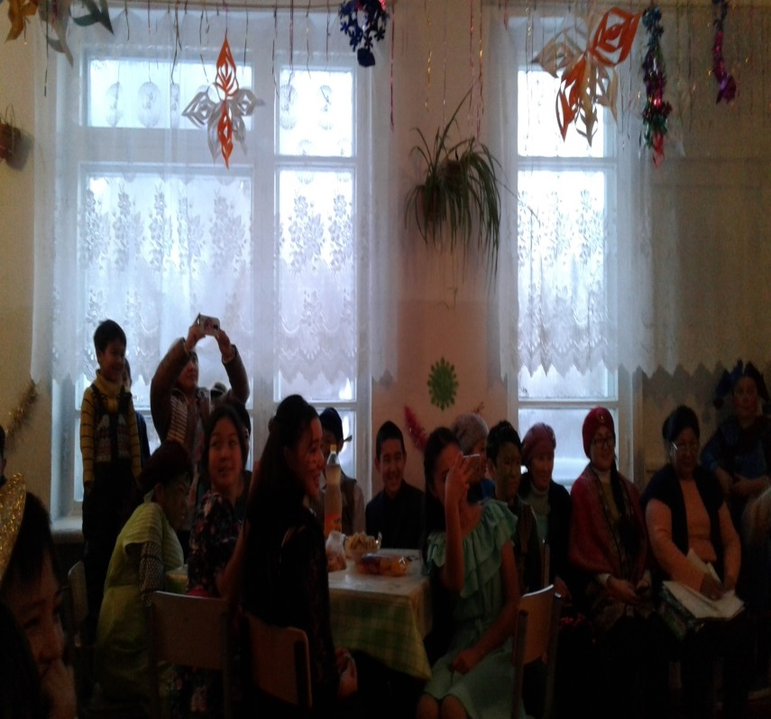
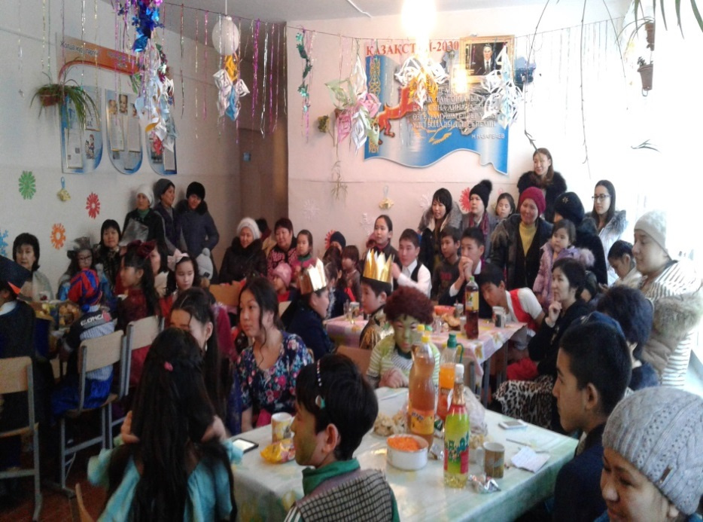

Жоғары сыныптарға арналған Жаңа жыл шыршасы

Slide 17
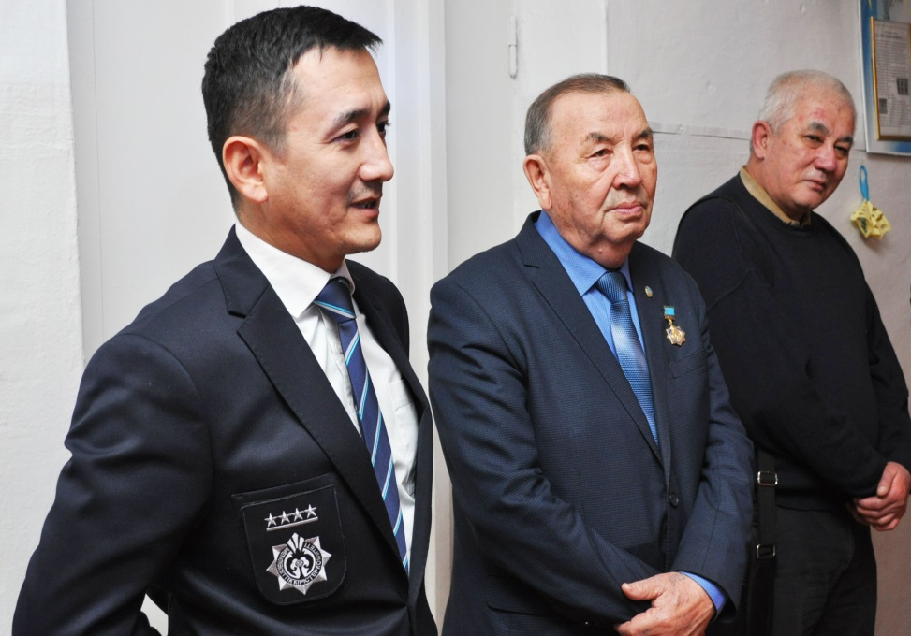
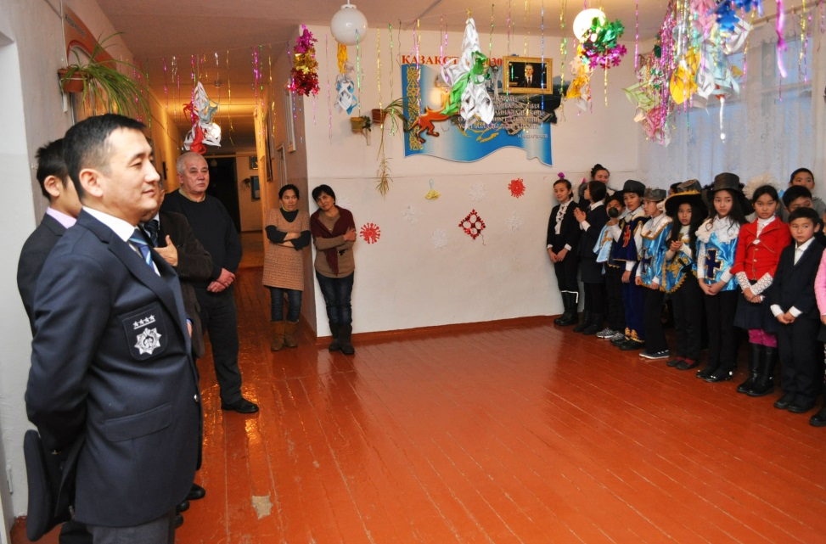
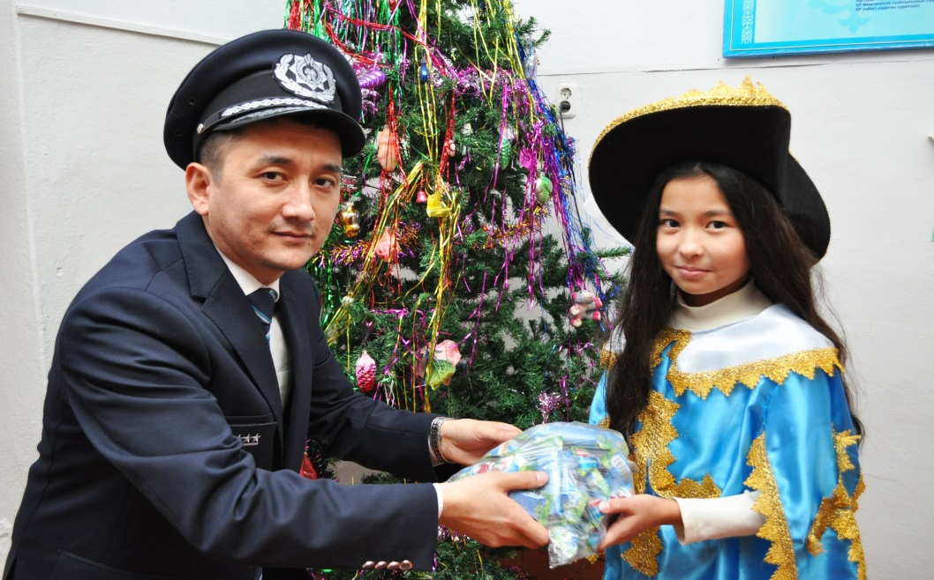
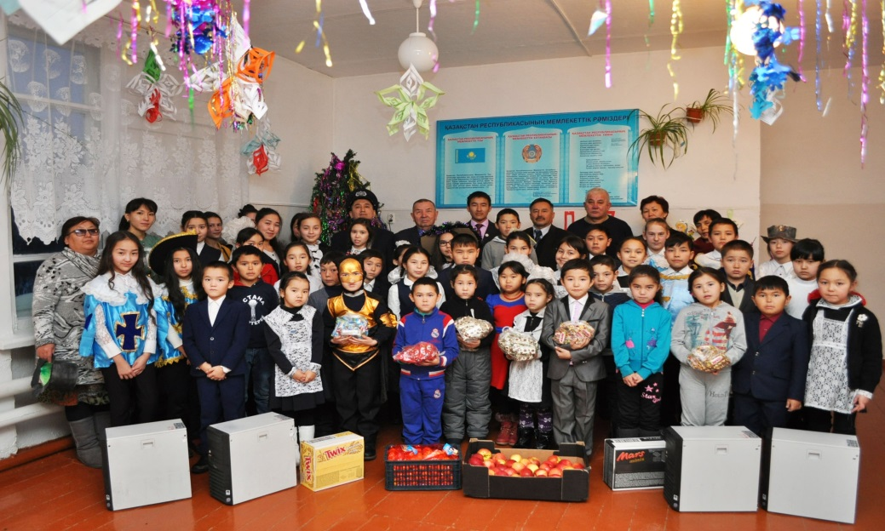
Кеден бақылау департаментінің жаңа жылдық сыйлығы.

Slide 18
Ашық тәрбие сағаты
11-cыныпта «Бақытым да байлығым денсаулық» өткізген Серкенова Г.Б.
Тәрбие әдіс бірлестігінде орташа деген баға қойылды.
4-cыныпта ««Желтоқсан-Тәуелсіздік рухы» өткізген
Алина А.О.
Тәрбие әдіс бірлестігінде жақсы деген баға қойылды.

Slide 19
Ата-аналармен жұмыс
  11-cыныпта 26-желтоқсан күні ата-аналар жиналысы болды.Жиналысқа барлық ата-аналар қатысты.Күн тәртібінде жаңартылған ҰБТ үлгісі.
  3-cыныпта -желтоқсан күні ата-аналар жиналысы болды Күн тәртібінде cабақ үлгерімінің төмендігі.

Slide 20
Бурабайдағы балаларға арналған шипажайда 4 бала демалып қайтты
Қарашаның 26-нан желтоқсанның 15-і аралығында 5-cынып оқушысы Аккузов Адай,
8-cынып оқушысы Серәлі Ноян,
7-cынып оқушысы Мұрат Ақнұр,
9-cынып оқушысы Бейсенбаев Ерназ
Бурабайда балаларға арналған шипажайда ем қабылдап келді.

Slide 21
Әкім шыршасына қатысып келген оқушылар
Желтоқсанның 29 күні мектепалды даярлық сынып оқушысы Аккузов Мадияр мен
2-сынып оқушысы Амантай Дамир Әкім шыршасына барып,Аяз атадан сыйлықтарын алып қайтты.

Slide 22
Республикалық бокс турнирі
6-9 қаңтар аралығында Красноярда өткен Республикалық бокс турниріне
6-сынып оқушысы Кошпай Әлібек
8-сынып оқушысы Cерәлі Ноян,Зайкен Н, Абушахман Е,Амренов Т қатысып келді,бір оқушымыз жүлделі 3-орын алды.

Slide 23

НАЗАРЛАРЫҢЫЗҒА
Х
М
Е
А
Р
Т

